Slide 1
Radiobutton組件

Slide 2
學習目標
本章節介紹:
建立一個Radiobutton
建立一個Radiobutton群組
建立多個Radiobutton群組
Radiobutton綁定函式
Radiobutton 外框效果

Slide 3

建立一個Radiobutton
語法:
Radiobutton(root,text = "字串").pack()
範例:
from tkinter import * 載入函示庫
root = Tk() #建立視窗
Radiobutton(root,text = "電子系").pack() #建立 #Radiobutton
Radiobutton(root,text = "電機系").pack() #建立 #Radiobutton
root.mainloop()
執行結果:

Slide 4
建立Radiobutton群組
以上範例只有建立Radiobutton，無法多選項擇一的功能，以下範例介紹Radiobutton 中variable與value的使用方式。

Slide 5
建立Radiobutton群組
Radiobutton 中variable與value用途介紹:
value:設定每個選項的編號
variable:當按鈕按下，按鈕編號會傳入variable中的變動整數變數，透過函式呼叫，使用get()方法，得知使用者選擇的選項編號。

Slide 6
建立一個Radiobutton群組
範例:
from tkinter import *#載入函式庫
root = Tk()#建立視窗
v = IntVar() #變動整數變數
v.set(0)#設定為0
#自行定義的函式
def p():
#顯示目前選到的Radiobutton編號
print(v.get())
#建立3個Radiobutton
for i in range(3):
Radiobutton(root,
variable = v ,#預設選項為編號0的選項，當按鈕按下時，變動整數變數等於該選項編號
text ="選項"+str(i),#顯示選項編號
value = i,#設定每個選項的編號
command = p#當Radiobutton被按下呼叫函式
).pack()
root.mainloop()

Slide 7
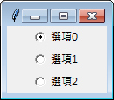
建立一個Radiobutton群組
執行結果:

Slide 8
建立一個Radiobutton群組
範例:
from tkinter import *#載入函式庫
root = Tk() #建立視窗
v = IntVar() #變動整數變數
v.set(1) #設定為1
arr=["電子系","電機系","資工系"]#串列中存放字串
#自行定義的函式
def p():
#輸出選項中的內容
count=v.get()
print(arr[count])
#建立3個Radiobutton
for i in range(3):
Radiobutton(root,
variable = v, #預設選項為編號1的選項，當按鈕按下時，變動整數變數等於該選項編號
value = i, #設定每個選項的編號
text = str(arr[i]), #顯示選項內容
command = p #當Radiobutton被按下呼叫函式
).pack()
root.mainloop()

Slide 9
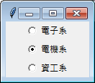
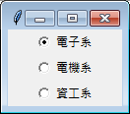
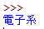
建立一個Radiobutton群組
執行結果:
預設選項:
選擇電子系選項:
選擇後顯示的結果

Slide 10
建立多個Radiobutton群組
下列兩個範例介紹建立多組Radiobutton群組，假如有N組群組，就要有N個變動整數變數，避免選擇選項時，其他群組中的選項也跟著變動。

Slide 11
建立多個Radiobutton群組
無法實現
因為只有一個變動整數變數
，所以其中一組選項改變，另一群組選項也會跟著改變。
範例:
from tkinter import *#載入函式庫
root = Tk() #建立視窗
v = IntVar() #變動整數變數
v.set(1) #設定為1
#建立第一組3個Radiobutton
for i in range(3):
Radiobutton(root,
variable = v, #預設選項為編號1的選項，當按鈕按下時，變動整數變數等於該選項編號
value = i, #設定每個選項的編號
text = "python" + str(i) #顯示選項
).pack()
#建立第二組3個Radiobutton
for i in range(3):
Radiobutton(root,
variable = v, #預設選項為編號1的選項，當按鈕按下時，變動整數變數等於該選項編號
value = i, #設定每個選項的編號
text = "python" + str( i) #顯示選項
).pack()
root.mainloop()

Slide 12
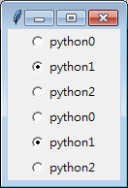
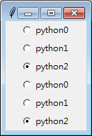
建立多個Radiobutton群組
執行結果:
預設選編號1選項:
選擇編號2選項:
兩組都選擇編號1
兩組都選擇編號2

Slide 13
建立多個Radiobutton群組
範例:
from tkinter import *#載入函式庫
root = Tk() #建立視窗
v = IntVar() #第一個變動整數變數
v.set(1) #設定為1
v1 = IntVar() #第二個變動整數變數
v1.set(1) #設定為1
#建立3個Radiobutton
for i in range(3):
Radiobutton(root,
variable = v, #預設選項為編號1的選項，當按鈕按下時，變動整數變數(v)等於該選項編號
value = i, #設定每個選項的編號
text = "python" + str(i) #顯示選項內容
).pack()
for i in range(3):
Radiobutton(root,
variable = v1, #預設選項為編號1的選項，當按鈕按下時，變動整數變數(v1)等於該選項編號
value = i, #設定每個選項的編號
text = "python" + str(i) #顯示選項內容
).pack()
root.mainloop()

Slide 14

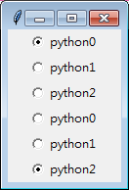
建立多個Radiobutton群組
執行結果:
預設選擇編號1的選項:
分別選擇編號0與編號2的選項:
初始預設選擇的選項
不同組別，不會再跟著變動

Slide 15
Radiobutton綁定函式
範例:
from tkinter import *#載入函式
root= Tk() #建立視窗
v = IntVar() #變動整數變數
v.set(0)#設定為0
#自行定義的三個函式， 顯示被選擇到的Radiobutton
def r0():
print ("call r0")
def r1():
print ("call r1")
def r2():
print ("call r2")
def r3():
print ("call r3")
i = 0#初始化整數變數，當計數器使用
for r in [r0,r1,r2,r3]:#透過for迴圈將Radiobutton與對應到的函式綁定
Radiobutton(root,
variable = v, #預設選項為編號0的選項，當按鈕按下時，變動整數變數等於該選項編號
text = " Radiobutton "+str(i), #顯示Radiobutton編號
value = i, #設定每個Radiobutton的編號
command = r#當Radiobutton被按下呼叫指定函式
).pack()
i += 1#計數器+1
root.mainloop()

Slide 16
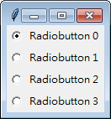
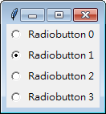
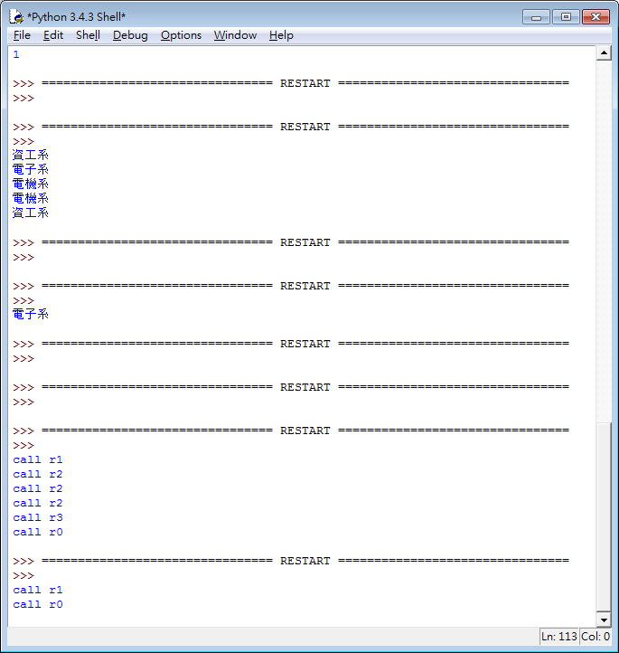
Radiobutton綁定函式
執行結果:
預設選擇的選項:
選擇Radiobutton1:
選擇後顯示的結果

Slide 17
Radiobutton 外框效果
語法:
Radiobutton(root,
indicatoron = 0,#只有0和1兩種效果，沒有設定的話預設為1
text = "Radiobutton",#顯示Radiobutton
value = 0#設定Radiobutton的編號
).pack()
範例:
from tkinter import *#載入函式
root = Tk()#建立視窗
v = IntVar() #變動整數變數
v.set(1)#設定為1
#建立3個Radiobutton
for i in range(3):
Radiobutton(root,
variable = v, #預設選項為編號1的選項，當按鈕按下時，變動整數變數等於該選項編號
indicatoron = 0,#只有0和1兩種效果，沒有設定的話預設為1
text = “Radiobutton”+str(i),#顯示Radiobutton編號
value = i#設定每個Radiobutton的編號
).pack()
root.mainloop()

Slide 18
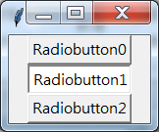
Radiobutton 外框效果
執行結果:

Slide 19
資料來源
http://pan.baidu.com/share/link?shareid=2190696726&uk=338543583&fid=714357500588689
http://www.python-course.eu/tkinter_entry_widgets.php

Slide 20
作業
按下Button後，將學號、姓名和科系資料輸出於result.txt檔案中，其中有兩個Entry和三個Radiobutton選項，第一個Entry預設為你的學號，第二個Entry預設為輸入姓名， Radiobutton可以三選一的功能，且預設為電子系。

Slide 21
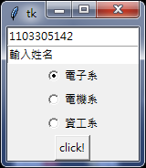
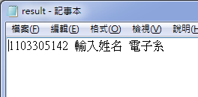
作業
執行結果:
預設狀態:
按下click!後:

Slide 22
from tkinter import *#載入函式庫
root = Tk() #建立視窗
v = IntVar() #變動整數變數
v.set(0) #設定為1
arr=["電子系","電機系","資工系"]#串列中存放字串
#自行定義的函式
def p():
#輸出選項中的內容
count=v.get()
print(arr[count])
e1 = StringVar()#變動文字變數
entry = Entry(root,textvariable = e1)#text中的字串設為變動文字變數(e)
e1.set("1103305142") #設定字串變量
entry.pack()#建立entry
e = StringVar()#變動文字變數
entry = Entry(root,textvariable = e)#text中的字串設為變動文字變數(e)
e.set("輸入姓名") #設定字串變量
entry.pack()#建立entry
#建立3個Radiobutton
for i in range(3):
Radiobutton(root,
variable = v, #預設選項為編號1的選項，當按鈕按下時，變動整數變數等於該選項編號
value = i, #設定每個選項的編號
text = str(arr[i]) #顯示選項內容
).pack()
def f():
file_out = open("result.txt","w")#寫入指定檔案
print(e1.get(),e.get(),arr[v.get()],file=file_out)
file_out.close()#關檔
b1=Button(root,text="click!",command=f).pack()
root.mainloop()

